Slide 1





Nói và nghe: Kể chuyện Hoạ mi, vẹt và quạ

Slide 2
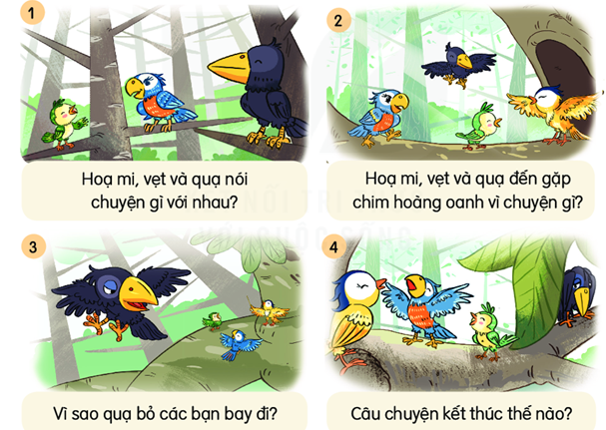
Họa mi, vẹt và quạ
(Theo 100 truyện ngụ ngôn về đạo đức)
1. Nghe kể chuyện
- Hãy đoán xem trong câu chuyện này có những nhân vật nào?
- Hãy lắng nghe câu chuyện để biết được loài chim nào chăm học để có giọng hát hay.

Slide 3
Họa mi, vẹt và quạ
1. Nghe kể chuyện
(Theo 100 truyện ngụ ngôn về đạo đức)

Slide 4
Họa mi, vẹt và quạ
1. Nghe kể chuyện
(Theo 100 truyện ngụ ngôn về đạo đức)

Slide 5
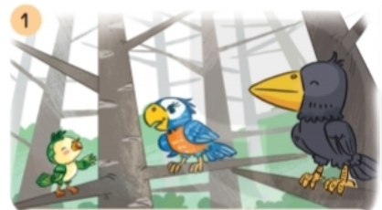
Họa mi, vẹt và quạ
- Họa mi nói gì với các bạn?
- Ý kiến của vẹt thế nào?
- Hai bạn có đồng ý với ý kiến của vẹt không?

Slide 6
Họa mi, vẹt và quạ
- Họa mi nói gì với các bạn?
- Ý kiến của vẹt thế nào?
- Hai bạn có đồng ý với ý kiến của vẹt không?

Slide 7
Họa mi nói gì với các bạn?
Họa mi nói: Tôi thấy hoàng oanh hát rất hay. Thật đáng ngưỡng mộ.
Ý kiến của vẹt thế nào?
Hay chúng mình đến gặp hoàng oanh và nhờ cậu ấy dạy hát.
Hai bạn có đồng ý với ý kiến của vẹt không?
Hai bạn đồng ý và cả ba bạn đi đến chỗ hoàng oanh.

Slide 8
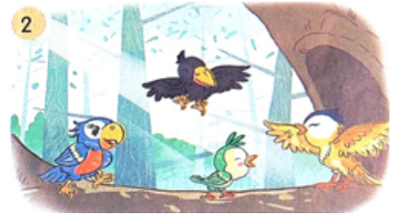
Hoàng oanh nói gì với ba bạn?
Hoàng oanh đã nói: Học hát rất vất vả, các bạn phải chịu khó nhé.

Slide 9
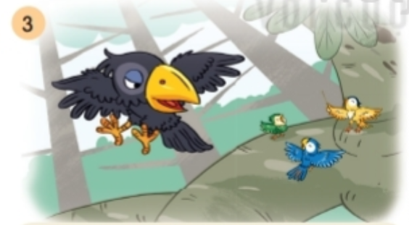
Sau mấy ngày luyện giọng, quạ đã nghĩ gì?
Hôm nào cũng luyện giọng thế này, bao giờ mới hát được chứ?
Sau vài ngày quạ đã làm gì?
Sau vài ngày, quạ càu nhàu “Sao cứ luyện giọng mãi thế?” rồi bay đi.

Slide 10
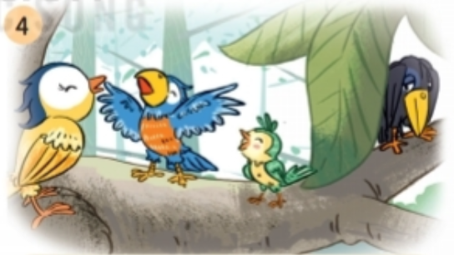
Câu chuyện kết thúc thế nào?
Chỉ có họa mi và vẹt là vẫn chăm chỉ đến nhà hoàng oanh học nên đã hát được với giọng êm ái. Còn quạ thì chỉ biết phát ra âm thanh buồn bã: quạ…quạ…quạ…

Slide 11
Câu chuyện kết thúc thế nào?
Chỉ có họa mi và vẹt là vẫn chăm chỉ đến nhà hoàng oanh học nên đã hát được với giọng êm ái. Còn quạ thì chỉ biết phát ra âm thanh buồn bã: quạ…quạ…quạ…

Slide 12
Họa mi, vẹt và quạ đang nói chuyện về giọng hát của chim hoàng oanh.
Họa mi, vẹt và quạ nói chuyện gì với nhau?
Họa mi, vẹt và quạ đến gặp chim hoàng oanh vì chuyện gì?
Họa mi, vẹt và quạ gặp chim hoàng oanh để xin hoàng oanh dạy hát cho mình.
Quạ bỏ các bạn bay đi vì cậu thấy chán, chỉ luyện giọng mà không được học hát.
Vì sao quạ bỏ các bạn bay đi?
Họa mi và vẹt đã có giọng hát rất ấm áp còn quạ chỉ phát ra âm thanh: quạ…quạ…quạ…
Câu chuyện kết thúc thế nào?

Slide 13
2. Chọn kể 1- 2 đoạn của câu chuyện theo tranh.

Slide 14


Tiêu chí đánh giá:
Kể đúng nội dung
câu chuyện.
Kể tự tin, biết kết hợp cử chỉ, điệu bộ.
Thể hiện được giọng kể phù hợp, phân biệt được giọng đọc của nhân vật.

Slide 15


Câu chuyện Họa mi, vẹt và quạ muốn
nói với các con điều gì?
Câu chuyện khuyên chúng ta cần phải kiên nhẫn, chăm chỉ vì kiên nhẫn, chăm chỉ mới giúp chúng ta thành công.

Slide 16
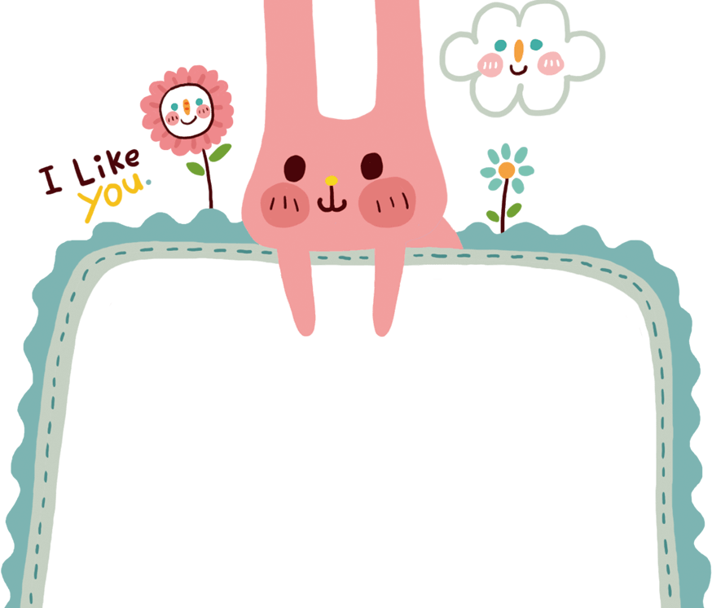

Kiên nhẫn và chăm chỉ là đức tính rất tốt. Các con đã rèn luyện tính kiên nhẫn và chăm chỉ như thế nào?

Slide 17
HOẠT ĐỘNG SAU GIỜ HỌC
Kể cho người thân nghe về câu chuyện Họa mi, vẹt và quạ.
G:
Xem lại các bức tranh, nhớ lại nội dung câu chuyện và kể cho người thân nghe 1 – 2 đoạn của câu chuyện.
Chia sẻ với người thân về nội dung, ý nghĩa câu chuyện.

Slide 18
Chào tạm biệt các con!

